Slide 1
1. Para ingresar a WordPress, necesita un correo electrónico y una contraseña. Después de eso, necesita un nombre de dominio, y mientras ponga el nombre de dominio, descubrirá si es gratis o no. Eliges uno cual es gratis y vas más más allá.
Practica 2

Slide 2
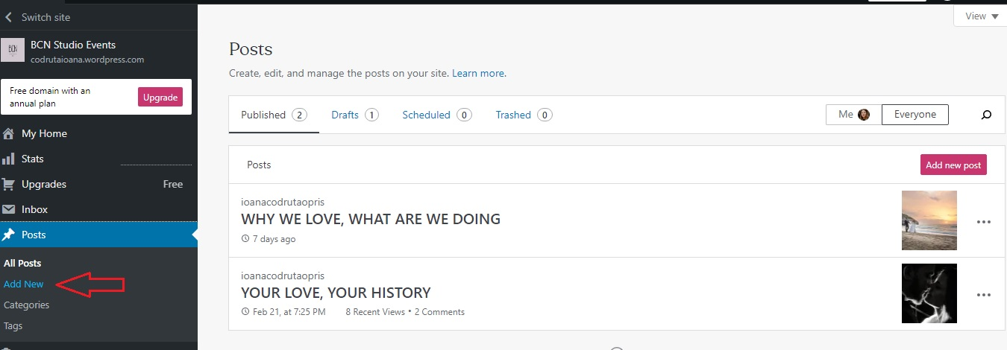
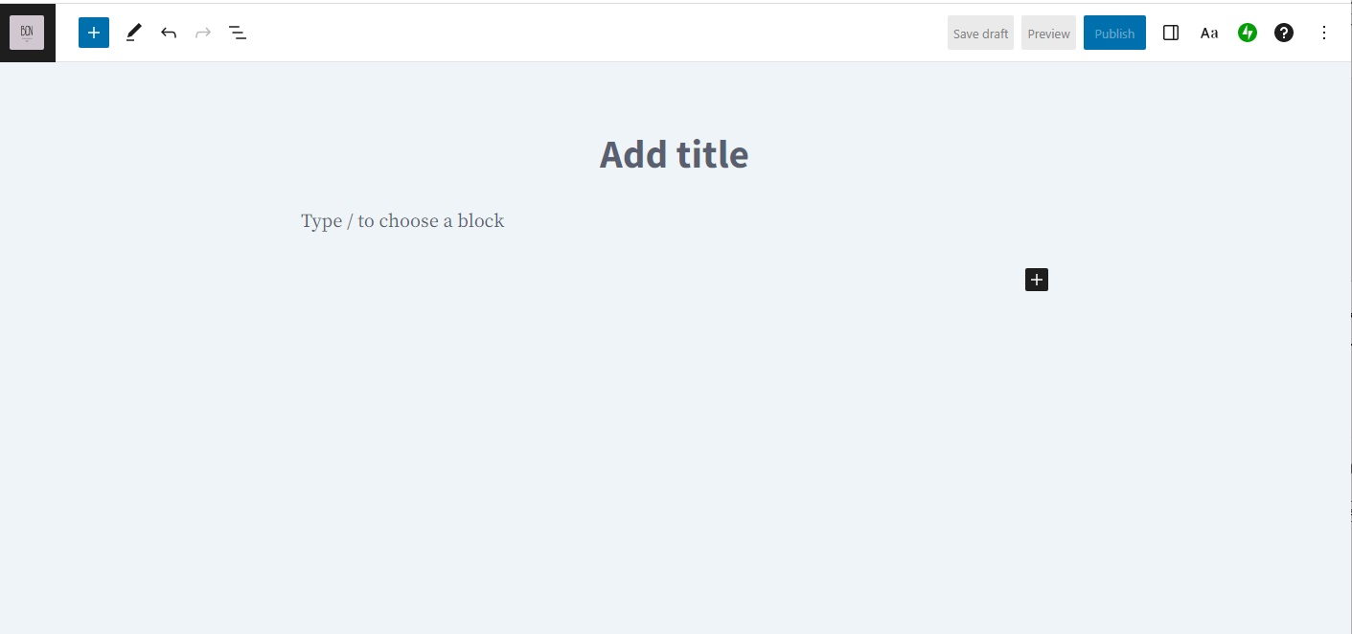
2. Dirígete a Entrada > Añadir nueva o Página > Añadir nueva, en ambos casos nos encontramos ante un editor de texto muy fácil de utilizar. (img1)
Luego haga clic en Anadir Nueva (img2)

Slide 3
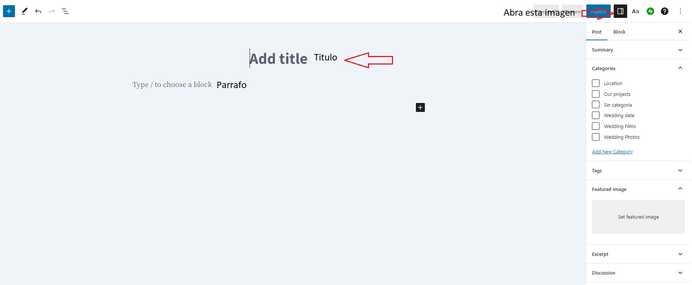
3.Entrada Seo con titulo, párrafo, subtitulo

Slide 4
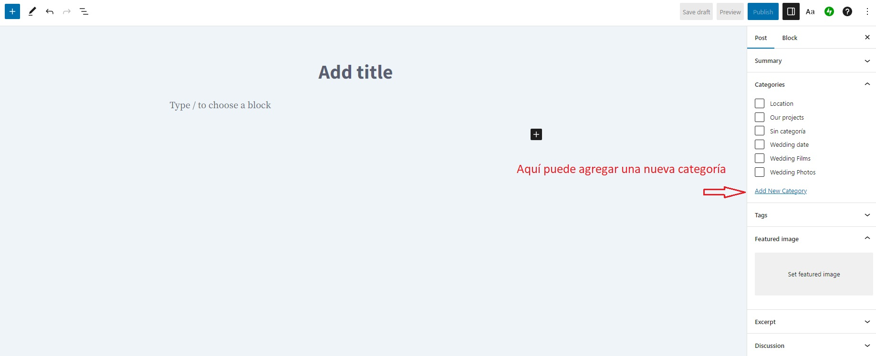
3. Aquí puede agregar una nueva categoría

Slide 5
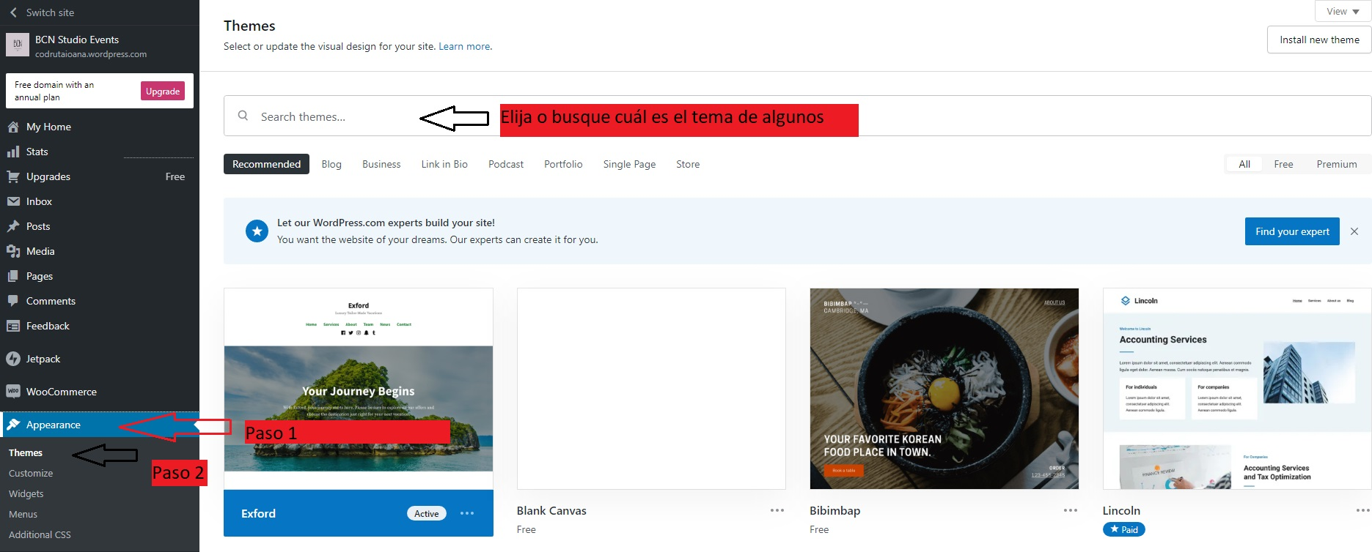
5. Entra al escritorio de administración de WordPress, dirígete a la sección de Apariencia y selecciona Temas. Ahora estás dentro de la página que te muestra los temas que tienes instalados en tu WordPress. Presiona el botón Añadir nuevo que aparece en la parte superior de la pantalla.

Slide 6
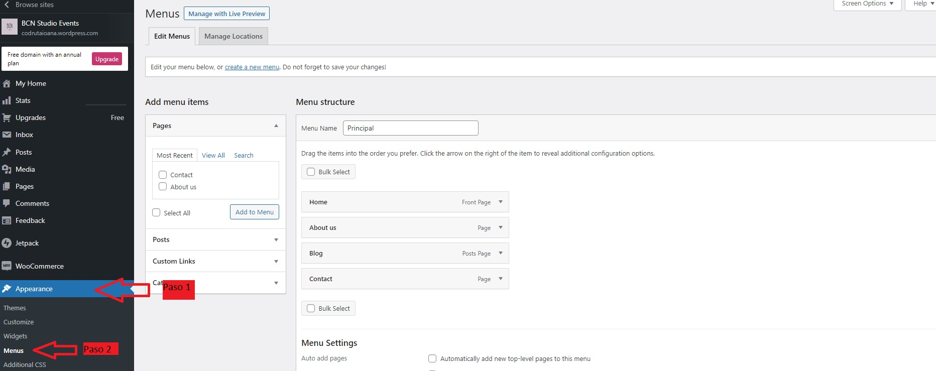
5.Para crear un primer menú, debes ir al Escritorio de administración de WordPress y hacer clic en Apariencia » Menús. Esto te lleva a la pantalla Menús que contiene dos pestañas: Editar menús y Gestionar ubicaciones.
Veamos la primera, ¿qué tenemos en Editar menús? Muchos temas, al instalarlos, ya te vienen con algún menú por defecto creado. Pero si no es el caso, tal y como te muestro en la siguiente imagen, haz clic en el texto en azul, crea un nuevo menú, y te aparecerá una casilla, Nombre del menú, dónde has de escribir el nombre que creas más conveniente. Luego haz clic en el botón Crear menú.

Slide 7
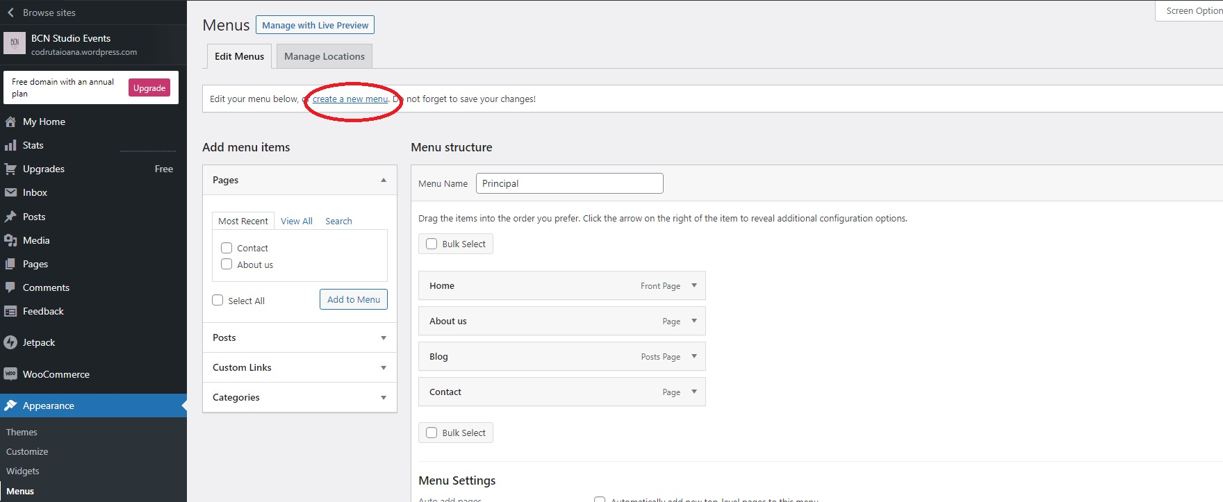
Para crear un primer menú, debes ir al Escritorio de administración de WordPress y hacer clic en Apariencia » Menús.

